Slide 1

Cascading Style Sheets
ORTDNIPRO.ORG/WEB

Slide 2
1. …у HTML есть проблемы

Slide 3
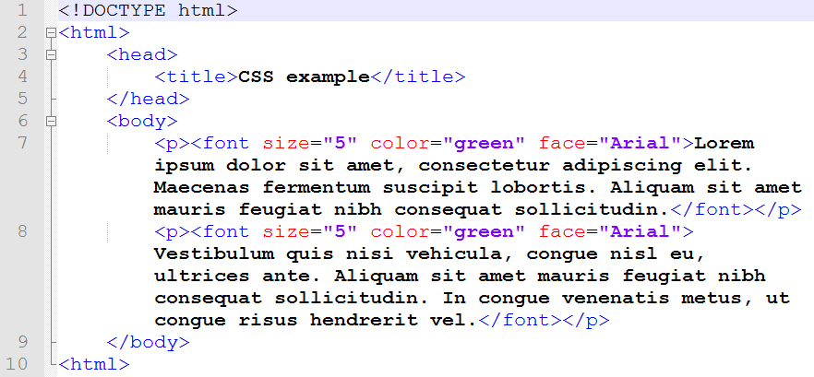
HTML и оформление
Есть проблемы: захламление HTML-разметки, дублирование кода, сложности при внесении изменений…
3

Slide 4
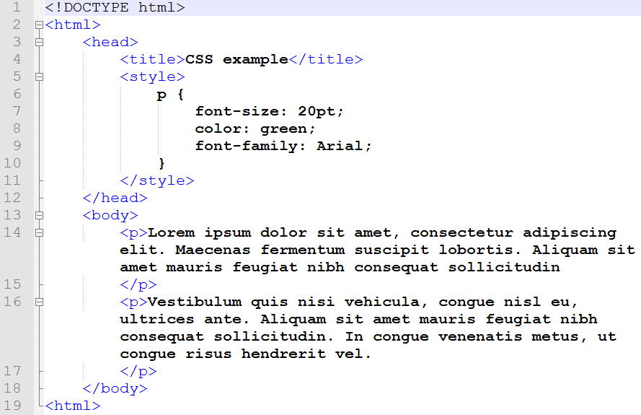
HTML CSS и оформление
4

Slide 5
Cascading Style Sheets

Slide 6
CSS (англ. Cascading Style Sheets — каскадные таблицы* стилей) — язык описания внешнего вида (оформления) документа, написанного с использованием HTML.
* таблицы здесь не при чём.
При помощи CSS мы можем задавать оформление конкретным тегам
Зачем нужен CSS?
1) Для разделение тегов и их оформления;
2) Для повторного использование кода.
6

Slide 7
Синтаксис CSS
CSS селектор, говорит к каким тегам (элементам) будет применятся описываемый стиль (CSS selector).
Значение которое устанавливается для свойства (value), например (в зависимости от свойства): размер, цвет, название шрифта и т.п.
h2 { color: red; font-size: 16pt; }
Имя свойства, которое устанавливается (property). Каждое свойство задаёт один аспект оформления, например: цвет текста
Код на языке CSS состоит из стилевых правил, каждое правило содержит селектор (указание на то какие теги необходимо оформить эти правилом) и набор стилевых свойств, которые и задают оформление (на примере color, font-size, background-color и т.д.).
7

Slide 8
2. Где размещать CSS?

Slide 9
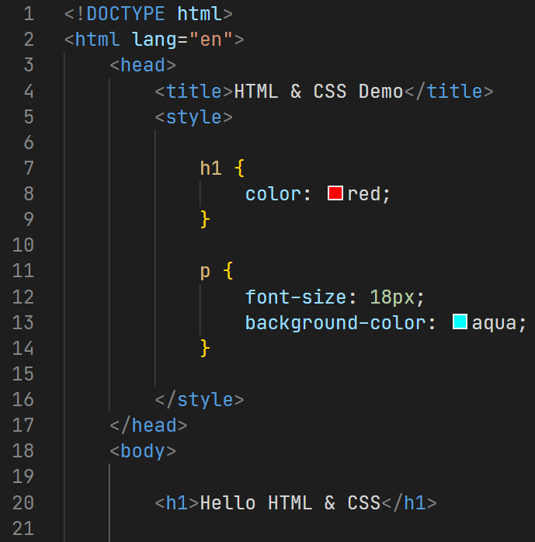
В теге <style>
В рамках HTML-документа. Стандарт HTML 5.2 дал возможность размещать этот тег в любом месте документа.
9

Slide 10
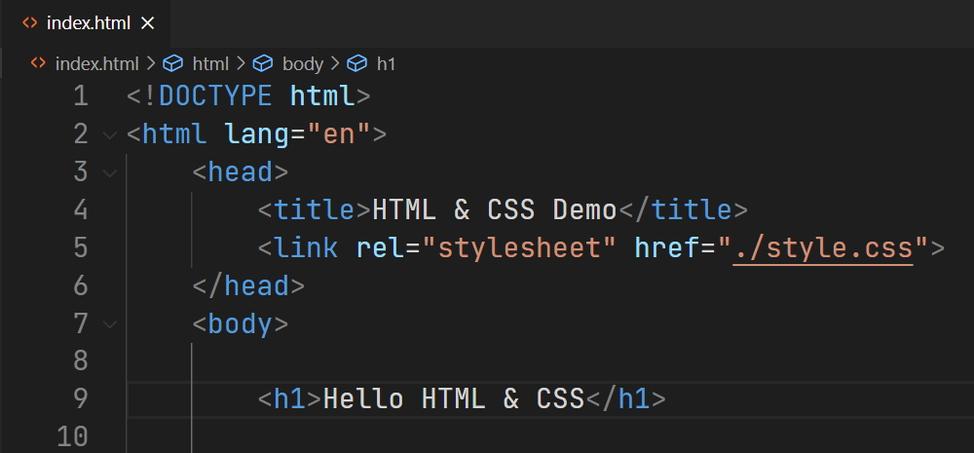
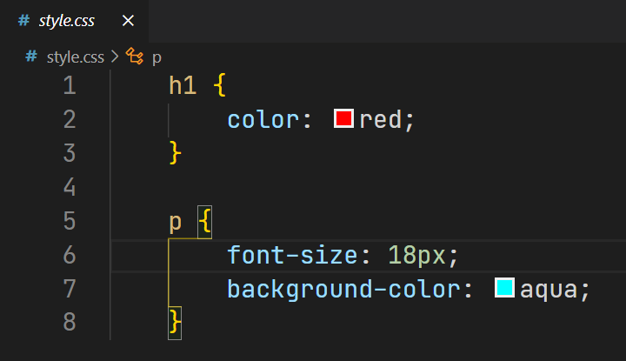
В отдельном файле с CSS-кодом
style.css
index.html
При помощи тега
<link rel=‘stylesheet’ href=‘./style.css’>
10

Slide 11
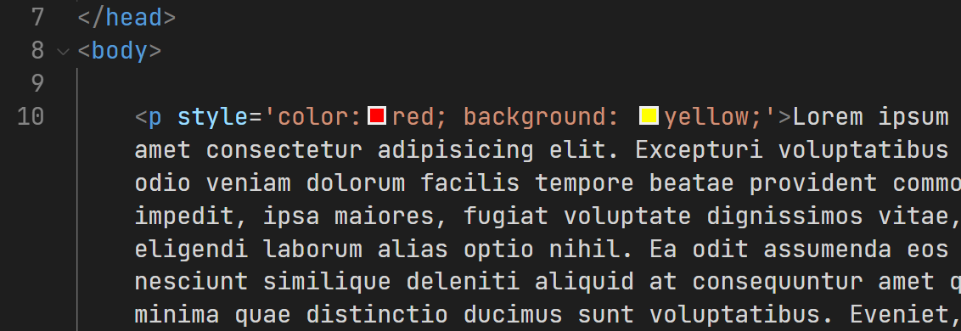
inline-стили в атрибуты style
Свойства заданные таким образом будут применены только к эту самому конкретному тегу. И не затронет другие теги это типа.
11

Slide 12
3. Что CSS может нам предложить?

Slide 13
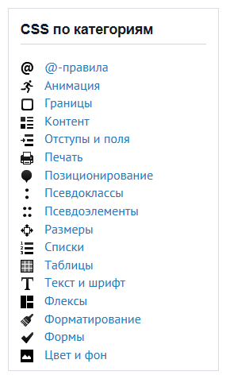
CSS по категориям
CSS отвечает за большое количество аспектов оформления, и начнём мы с свойств позволяющих задать оформление текста
https://webref.ru/css/type
13

Slide 14
4. На практике…

Slide 15
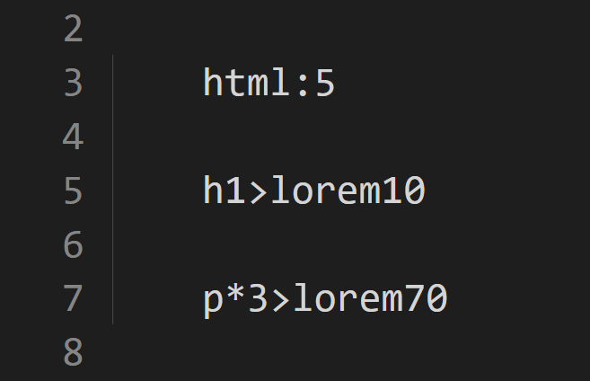
CSS на практике
Подготовьте разметку на основе таких команд Emmet’а в VSCode (команды выполняются по одной)
1)Каркас HTML-разметки;
2) Один заголовок <h1> с 10-ю словами;
3) Три параграфа <p> с 70-ю словами каждый.
15

Slide 16
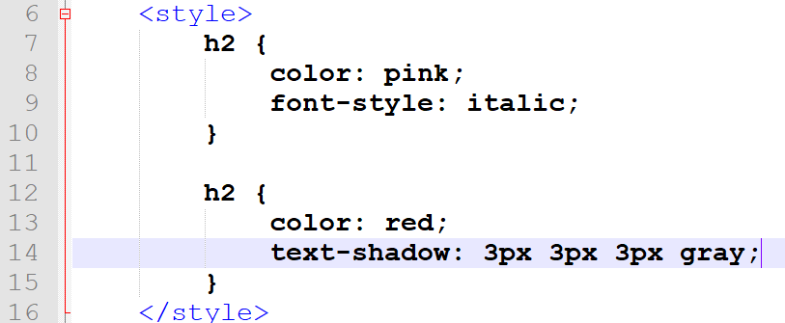
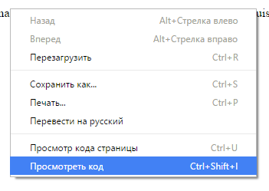
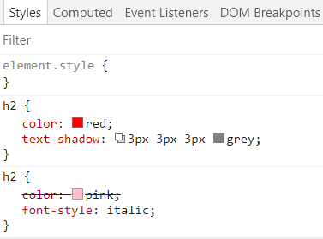
В консоли разработчика (F12), в закладке Elements (в её подразделе Styles), инспектор объектов покажет как браузер применяет CSS к конкретным тегам
К одному тегу могут применятся сразу несколько правил, эти правила могут противоречить друг другу, этот вопрос мы разберём детально вместе с вопросом селекторов.
16

Slide 17
5. Селекторы/Приоритеты

Slide 18
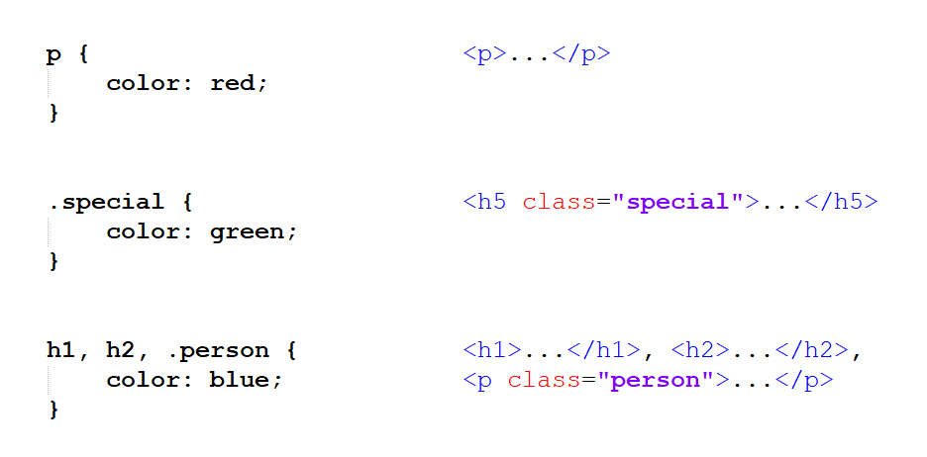
Два слова о селекторах…
Селектор по названию тега, затрагивает все теги с указанным названием;
Селектор по названию класса, затрагивает все теги у которых есть указанный класс в атрибуте class. Название класса мы придумываем самостоятельно. Такое правило приоритетнее, чем правило с названием тега.
На базе селекторов построен механизм приоритетов в CSS. Вопросу селекторов и приоритетов мы посвятим одно из следующих занятий.
18

Slide 19
6. Задание цвета

Slide 20
Способы задание цвета в CSS
Свойство color задаёт цвет текста в теге, свойство background-color задаёт цвет фона для тега (по умолчанию фон прозрачный), также может быть использовано универсальной свойство background.
Значение цвета может быть задано:
Константой: red, green, blue, orange...
В виде кода цвета модели RGB, например: color: rgb(255, 170, 20);
В виде кода цвета модели RGBA (с прозрачностью), например: color: rgba(255, 170, 20, 0.5);
В виде цвета модели RGB(A) в виде шестнадцатеричного числа, например: #FFA522, #DA5FF023
Для задания фона цвет может быть задан в виде градиента при помощи функций linear-gradient, radial-gradient, например: background: linear-gradient(red, pink, yellow);
В качестве фона может быть установлено изображение, для этого применяется свойство background-image.
https://webref.ru/css/color
https://webref.ru/css/value/linear-gradient
https://webref.ru/css/background
https://webref.ru/css/value/radial-gradient
https://webref.ru/css/background-color
https://webref.ru/css/background-image
https://webref.ru/css/value/color
20

Slide 21
7. Оформление текста

Slide 22
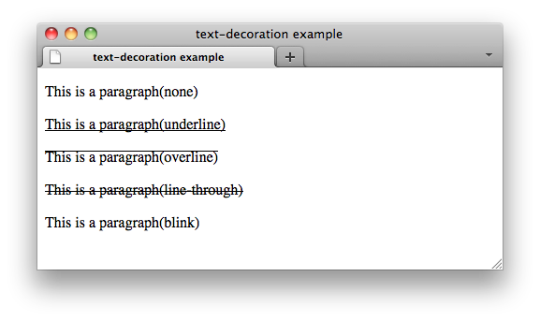
Оформление текста при помощи CSS
font-size: задаёт размер шрифта, поддерживается задание в пунктах (как в MS Word);
https://webref.ru/css/font-size
font-weight: задаёт толщину начертания шрифта (жирность);
https://webref.ru/css/font-weight
font-style: задаёт курсивное начертание шрифта;
https://webref.ru/css/font-style
text-decoration: задание оформления текста в виде его подчёркивания, перечёркивания или линии над текстом;
https://webref.ru/css/text-decoration
text-shadow: задание тени которую отбрасывает текст в теге;
https://webref.ru/css/text-shadow
text-align: задание выравнивание текса (по центру, по левому/правому краю) и т.д
https://webref.ru/css/text-align
https://webref.ru/css/type/text
22

Slide 23
8. DIV & SPAN
теги «с чистого листа»

Slide 24
Теги «без оформления»
В отличии от других тегов <div> и <span> являются соответственно блочным и строчным тегами для которых не установлено никаких стилей по умолчанию. В отличии от других тегов <div> и <span> удобно использовать в качестве «болванок» для оформления элемента стилями с нуля.
<div> & <span>
https://webref.ru/html/div
https://webref.ru/html/span
24

Slide 25
9. background-image

Slide 26
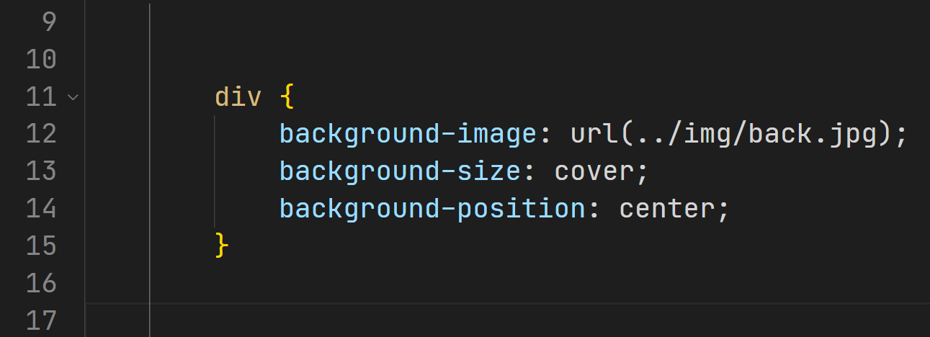
Изображение в качестве фона тега
Свойство background-image: url(…) позволяет задать путь к изображению которые будет использовано в качестве фона тега. Свойства background-size и background-position
позволяют задать размеры (и покрытие) фонового изображения и способ его размещения если изображение больше пространства занимаемого тегом.
https://webref.ru/css/background-image
https://webref.ru/css/background-size
https://webref.ru/css/background-position
26

Slide 27
9. Валидация CSS

Slide 28
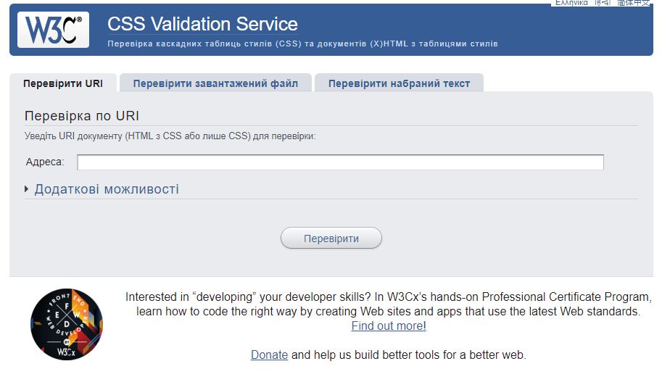
Проверка страницы на соответствие стандартам HTML&CSS
https://jigsaw.w3.org/css-validator/
28

Slide 29
Будет полезным

Slide 30
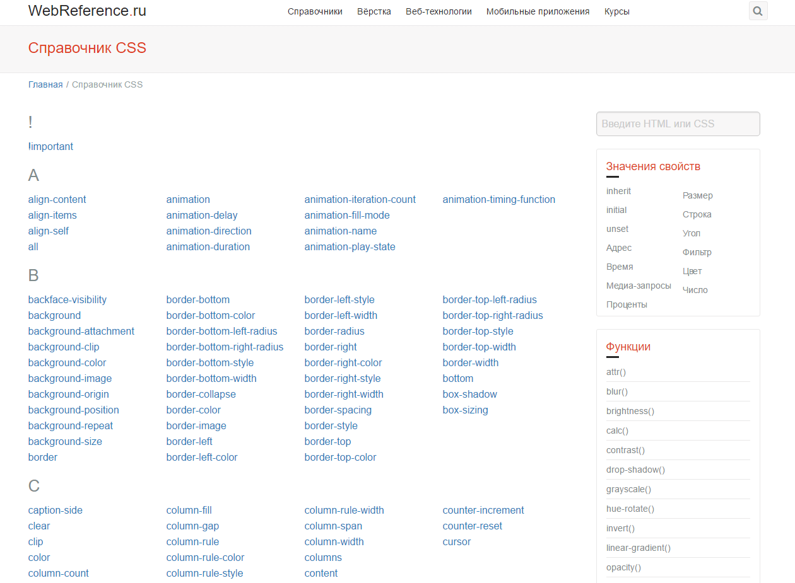
Справочник по CSS
https://webref.ru/css
30

Slide 31
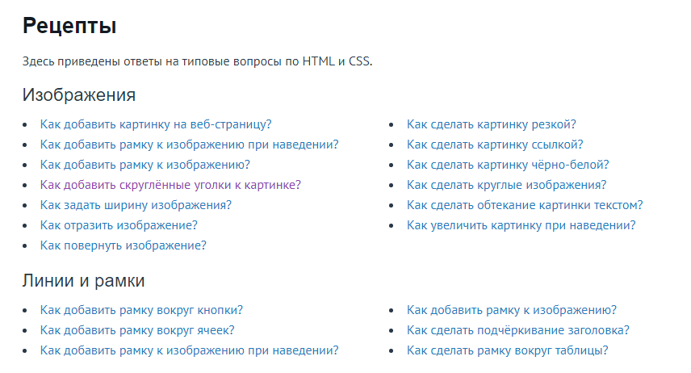
«CSS рецепты»
https://webref.ru/recipe
31

Slide 32
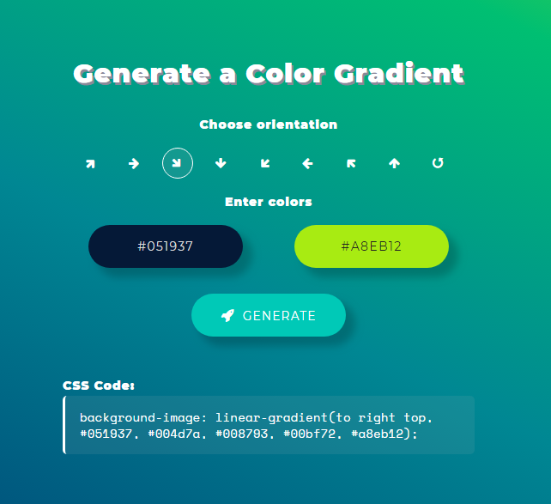
Генератор градиента
https://mycolor.space/gradient
32

Slide 33
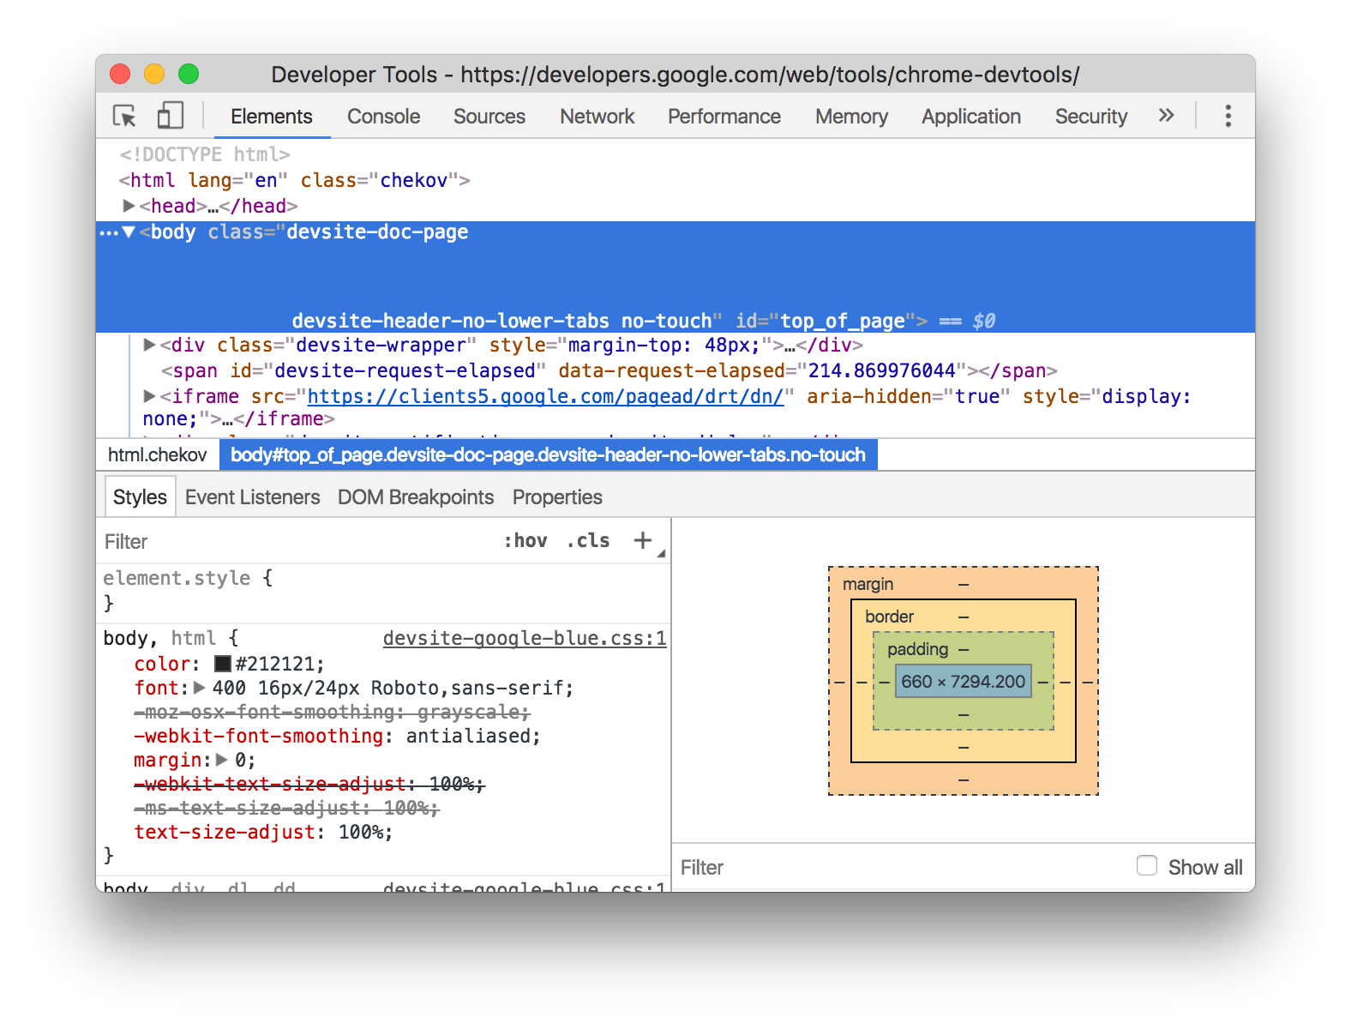
Познавательное видео о работе с инструментами разработчика в Google Chrome
https://www.youtube.com/watch?v=LDJMfzTlkSI
33

Slide 34
Домашнее задание

Slide 35

Домашнее задание
Сверстайте страницу по макету. Результат – загрузите на хостинг.
Для удобства вы можете ограничить ширину родительского блока для всего содержимого (т.е. поместить все теги рецепта внутрь общего тега, например <main>) для этого вы можете воспользоваться свойством width:600px; в таком случае ширина вложенных (дочерних) блоков также будет ограничена указанным (в данном случае 600px) значением.
Изображение: https://www.pngfuel.com/free-png/aamse
Градиент фона: linear-gradient(125deg, rgb(54,81,217), rgb(207,56,148))
35

Slide 36
К следующему
занятию…

Slide 37
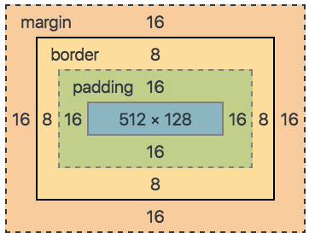
CSS Box Model – задание размеров элементов
Предварительные знания – лучший помощник в обучении, поэтому к следующему занятию жду, что посмотрите небольшой ролик о CSS Box Model.
https://youtu.be/5ibNZAmyDV0
37

